Slide 1
呆@西西弗斯
QQ:2305201452

Slide 2
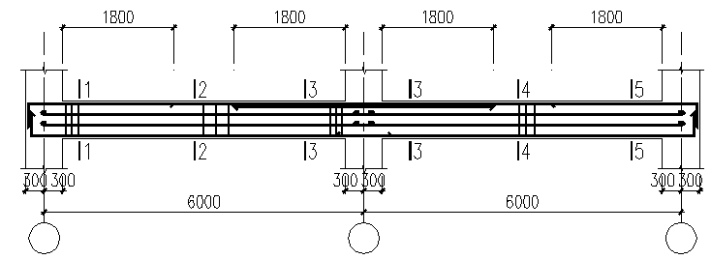
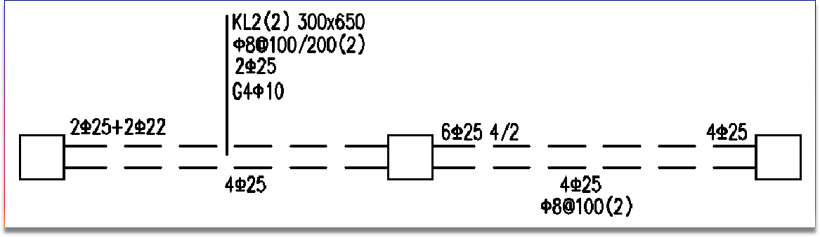
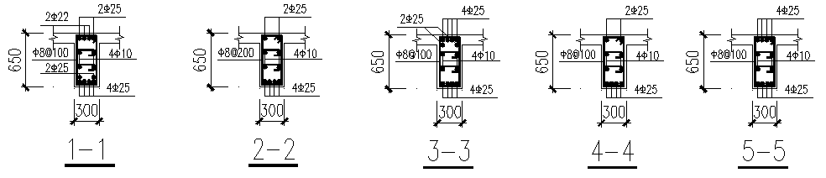
课堂练习1：请将下图中梁的配筋 用平法施工图来表示

Slide 3
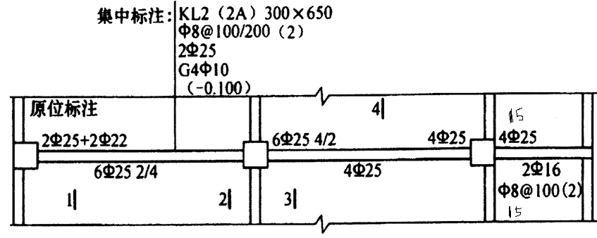
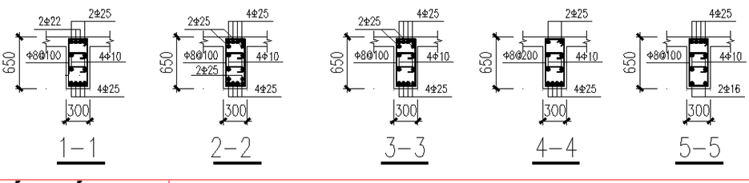
课堂练习2：请根据中梁的平法施工图，试画出1-1，2-2，3-3，4-4截面配筋。

Slide 4
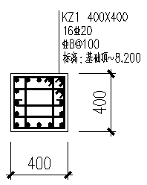
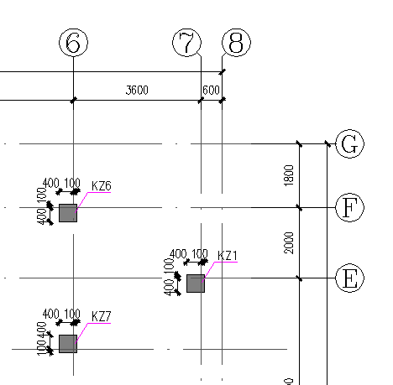
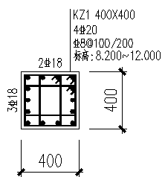
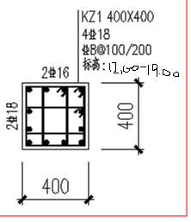
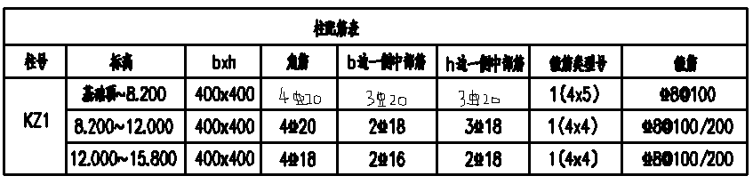
课堂练习3：请根据柱的截面配筋图，试用柱平法中的列表注写法写出配筋做法。

Slide 5
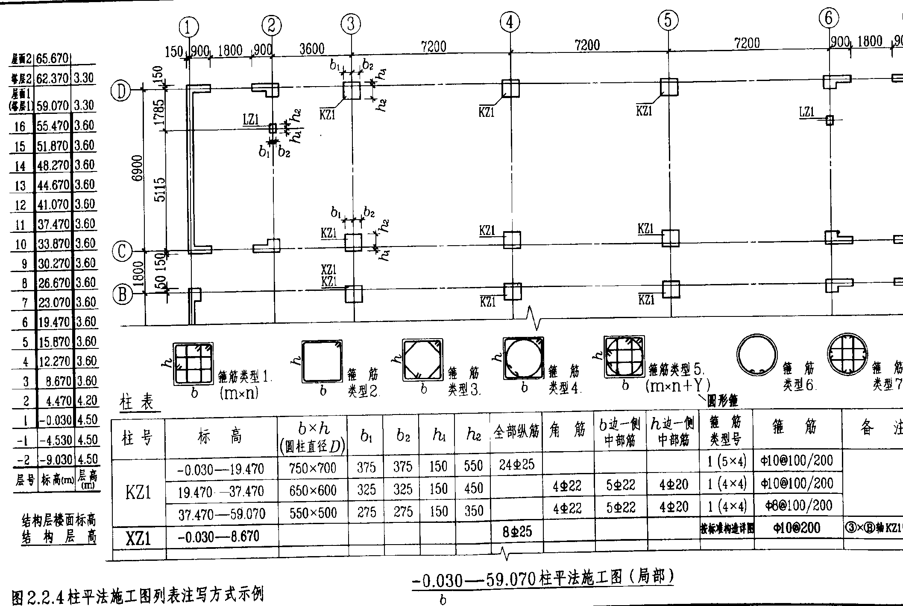
课堂练习4：请根据柱的平法施工图，试画出KZ1截面配筋图。

Slide 6
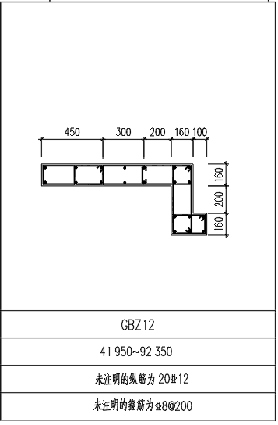
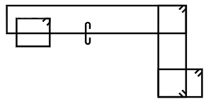
课堂练习5：
墙柱表
1.根据墙柱表，试用文字叙述GBZ12的所反映的信息，并绘出箍筋的形式。
答：该墙柱为构造边缘构件编号为12（GBZ12），墙柱
的起止标高为41.950~92.350，纵向钢筋为20根直径
为12mm的三级钢筋（ HRB400 ），箍筋为直径为8
mm的一级钢（HPB300） ，箍筋间距为200mm。

Slide 7

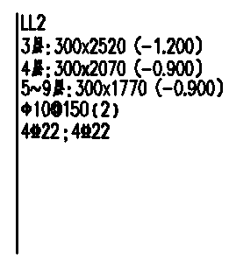
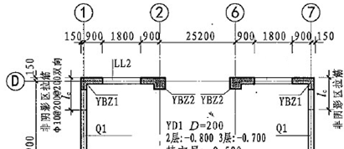
2.试用根据墙梁表，用截面注写方式写出连梁LL2的配筋，并解释其含义。
答：该连梁编号为2（LL2），在3层梁截面尺寸为300x2520，梁顶标高比3层楼面低1.2m；
在4层梁截面尺寸为300x2070，梁顶标高比4层楼面低0.9m；在5~9层梁截面尺寸为300x1770，梁顶标高比5~9各层楼面低0.9m；
3~9层各层连梁配筋均为：上部纵筋为4根直径
为22mm三级钢（HRB400），下部纵筋为4根直径为22mm三级钢（HRB400）箍筋直径10，间距150（HPB300）,在5~9层梁截面尺寸为300x1770，梁顶标高比5~9各层楼面低0.9m；
10-屋面层各层梁截面尺寸为250x1770，梁顶标高比楼面低0.9m，连梁配筋均为：上部纵筋为3根直径
为22mm三级钢（HRB400），下部纵筋为3根直径为22mm三级钢（HRB400）箍筋直径10，间距150（HPB300）。

Slide 8
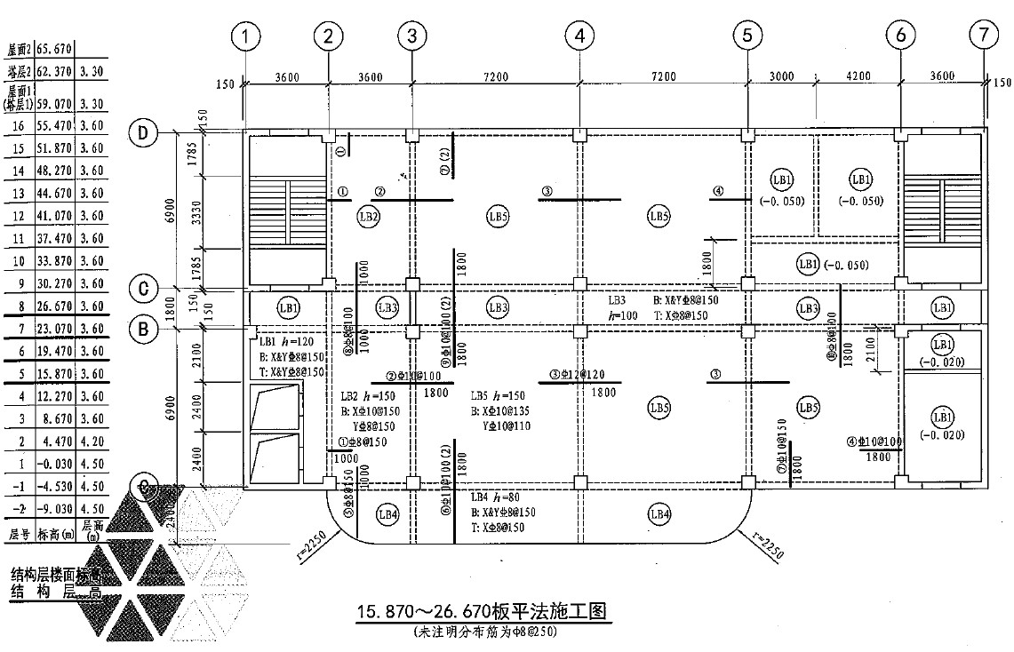
课堂练习6：请根据板的平法施工图，解释A~B/3~5轴范围内板LB5的是施工图信息。

Slide 9
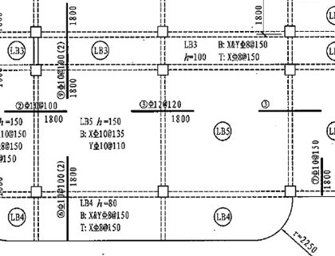
课堂练习6：请根据板的平法施工图，解释A~B/3~5轴范围内板LB5的是施工图信息。
答：1.定位轴线A~B/3~5轴范围内，楼板都是5号板（LB5），板厚
h=150mm，板底部（B）
X向配置Φ10，间距
135mm的贯通钢筋，
Y向配置Φ10，间距
110mm的贯通钢筋；
2.板顶配置非贯通筋，其原位标注为：a.定位轴线A~B/3轴上板顶部配非贯通钢筋2号筋（编号），直径为10mm(三级钢)，间距为100mm，向两边延长各1800mm。
b.定位轴线A~B/4轴上板顶部配非贯通钢筋3号筋（编号），直径为12mm(三级钢)，间距为120mm，向两边延长各1800mm。
c.定位轴线A~B/5轴上板顶部配非贯通钢筋3号筋（编号），直径为12mm(三级钢)，间距为120mm，向两边延长各1800mm。
d.定位轴线A/3~4轴上板顶部配非贯通钢筋6号筋（编号），直径为10mm(三级钢)，间距为100mm，向北延长1800mm。向南延伸到阳台边梁中”（2）”表示3~4与4~5跨支座配筋相同；e.定位轴线B~C/3~4轴上板顶部配非贯通钢筋9号筋（编号），直径为10mm(三级钢)，间距为100mm，向两边延长1800mm。”（2）”表示3~4与4~5跨支座配筋相同；

